Slide 1
Implementasi Struktur Data t r e e
Program Studi Diploma III Teknik Informatika
Fakultas Ilmu Terapan
Universitas Telkom

Slide 2
Definisi Tree
Kumpulan elemen yang salah satunya disebut akar dan sisa elemen yang lain disebut simpul
Merupakan bentuk struktur data tidak linier
Biasanya digunakan untuk menggambarkan hubungan yang bersifat hierarkhi, seperti :
struktur organisasi
pohon klasifikasi / silsilah
pohon sintaks / pohon ekspresi

Slide 3
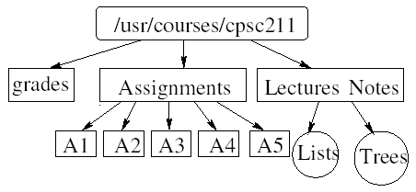
Contoh hubungan hierarkhi
Organisasi sistem file pada sistem operasi. Berikut ini contoh tree pada sistem file UNIX

Slide 4
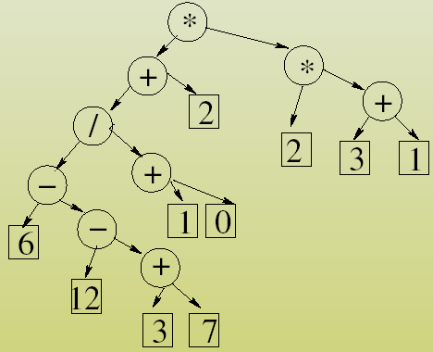
Contoh hubungan hierarkhi
Pohon ekspresi untuk ekspresi aritmatika
((6-(12-(3+7)))/(1+0)+2)*(2*(3+1))

Slide 5
Terminologi Tree
Predecessor
Node yang berada sebelum node tertentu
Successor
Node yang berada setelah node tertentu
Ancestor/nenek moyang
Seluruh node yang terletak sebelum node tertentu pada jalur yang sama
Descendant/Keturunan
Seluruh node yang terletak sesudah node tertentu pada jalur yang sama
Parent (ayah)
Node pada hirarki langsung diatas node tersebut (predecessor satu level)
Child
Node pada hirarki langsung dibawah node tersebut (successor satu level)
A
B
C
D
E
F
G

Slide 6
Terminologi Tree
Sibling
Node-node yang satu ayah, sehingga berlevel sama.
Dikenal juga istilah sibling yang tepat di kanan dan sibling yang tepat di kiri
Subtree
Bagian dari tree berupa suatu node beserta descendantnya
Size
Banyaknya node dalam suatu tree
Level (Depth)
Hirarki suatu node. Root berhirarki 0, node dibawahnya berhirarki 1 dan seterusnya.
Height
Selisih hirarki dari level terendah ke level tertinggi/nomor level leaf terbawah.
A
B
C
D
E
F
G

Slide 7
Terminologi Tree
A
Depth/Kedalaman
Jumlah edge dari root sampai dengan node tersebut
Degree
Banyaknya child dari suatu node
Forest
Himpunan dari sejumlah tree
B
C
D
E
F
G

Slide 8
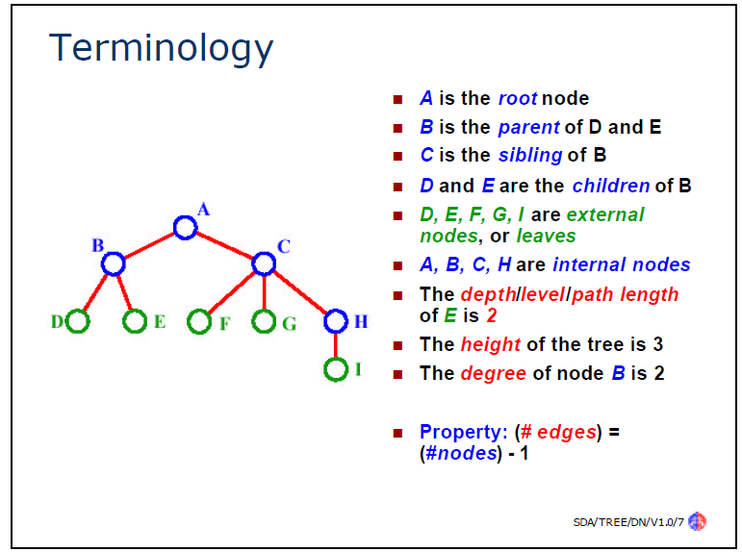

Slide 9
Jenis Tree
Berdasarkan banyaknya anak :
Binary tree / pedigree chart : Complete Binary Tree tingkat N,Skewed BinaryTree
Non Binary Tree (N-ary) & lineal chart
Dari pentingnya urutan Isi :
Ordered tree
Non ordered tree

Slide 10
Binary tree
Pohon Biner

Slide 11
Pohon Biner
Adalah kumpulan simpul yang mungkin kosong atau mempunyai akar dan dua subpohon yang saling terpisah (left subtree dan right subtree)
Derajat maksimal = 2
Complete binary tree tingkat N : pohon biner yang semua daunnya terdapat pada tingkat N dan semua simpul yang lebih kecil dari N pasti mempunyai cabang kiri dan kanan
Banyak simpul maksimum pada tingkat N = 2^{N-1}
Skewed binary tree : pohon biner yang banyaknya simpul cabang kiri tidak seimbang dengan banyak simpul cabang kanan

Slide 12
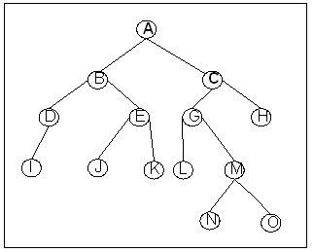
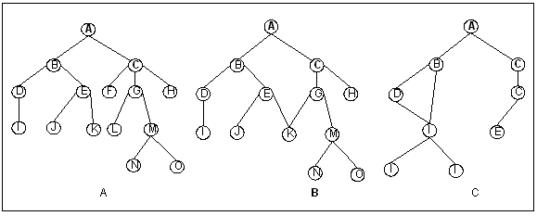
Contoh Pohon Biner :
Contoh Bukan Pohon Biner :
Mengapa ketiga pohon tsb tidak dapat disebut Pohon Biner ?

Slide 13
Full Binary Tree
Binary tree yang :
Setiap node memiliki tepat 0 atau 2 child

Slide 14
Complete Binary Tree
Binary tree yang :
Setiap leaf memiliki depth n or n-1
Setiap leaf pada depth n / pada level terendah merapat ke kiri
√
X
√

Slide 15
Perfect Binary Tree
Binary tree yang :
Setiap inner memiliki tepat dua child
Setiap leaf terletak pada depth yang sama

Slide 16
Skewed Binary Tree
Binary tree yang semua nodenya kecuali leaf hanya memiliki satu child

Slide 17
Representasi Binary Tree
Menggunakan pointer
Bentuk paling sederhana (one-way)
Data
Bentuk 2-way
Data
Bentuk yang lebih lengkap
Data

Slide 18
Representasi dengan Array
CBT dan PBT dapat diimplementasikan dalam array
Penomoran pada node-nodenya bersifat terurut dan tidak ada yang kosong (melompat).
A
0
1
B
I
2
3
C
4
F
5
J
K
6
D
E
G
H
7
9
10
8
Dalam Array
A
B
I
C
F
J
K
D
E
G
H
0
1
2
3
4
5
6
7
8
9
10

Slide 19
Representasi dengan Array
Contoh beberapa hubungan struktural representasi array :
Mendapatkan anak dari suatu node :
Anak kiri dari node I : I → 2I + 1
Anak kanan dari node I : I → 2I + 2
Mendapatkan ayah dari suatu node :
Ayah dari node I : I → [(I-1)/2]
Sibling dari node ke I :
I node genap : I-1
I node ganjil : I+1

Slide 20
Representasi dengan Linked List
class BinaryNode<T> {
private T data;
private BinaryNode<T> left;
private BinaryNode<T> right;
}
Data

Slide 21
Tree Traversal
Inorder Traversal
Traverse the left subtree.
Visit the node.
Traverse the right subtree.
Preorder Traversal
Visit the node.
Traverse the left subtree.
Traverse the right subtree.
Postorder Traversal
Traverse the left subtree.
Traverse the right subtree.
Visit the node.

Slide 22
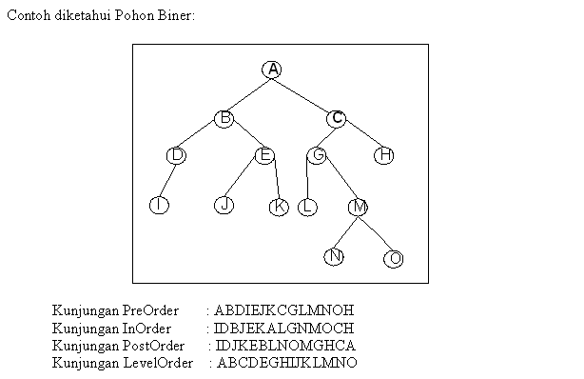
Traversal Pada Tree

Slide 23
Traversal / Kunjungan
Traversal : Mengunjungi setiap node pada tree
Ada tiga cara mengunjungi node-node pada suatu tree :
preorder traversal : root, node left in subtree, node right in subtree
inorder traversal : node left in subtree, root, node right in subtree
postorder traversal : node left in subtree, node right in subtree, root
Note : You may ``pass through'' a node as many times as you like but
you must only process the node once.

Slide 24
Preorder : root, kiri, kanan
A
A
B
C
B
C
D
E
F
G
D
E
F
G
H
A
B
D
E
C
F
G
A
B
D
G
H
C
E
F

Slide 25
Inorder : kiri, root, kanan
A
B
C
D
E
F
G
H
B
G
D
H
A
E
C
F

Slide 26
Postorder : kiri, kanan, root
A
B
C
D
E
F
G
H
G
H
D
B
E
F
C
A

Slide 27
Try This One !
A
B
C
D
E
F
Pre-Order: A-B-D-C-E-F
In-Order: B-D-A-E-C-F
Post-Order: D-B-E-F-C-A

Slide 28
Heap tree

Slide 29
HEAPTREE
Suatu node dikatakan heapordered jika :
Nilai pada node tersebut lebih besar sama dengan atau lebih kecil sama dengan nilai child dibawahnya.
Lebih kecil sama dengan dan lebih besar sama dengan tergantung dari definisi prioritas. (yang kecil atau yang besar yang diprioritaskan).
Suatu tree dikatakan Heaptree
Jika tree tersebut binary, complete dan seluruh nodenya heapordered.
Binary: Setiap node paling banyak memiliki dua child.
Complete: Setiap leaf memiliki depth n or n-1, dan setiap leaf pada depth n / pada level terendah merapat ke kiri. Tidak ada penomoran yang melompat.
Heapordered: Setiap node terorganisasi berdasarkan suatu ketentuan prioritas

Slide 30
OPERASI HEAPTREE
10
0
1
9
2
8
3
7
4
6
5
5
2
6
7
1
4
8
3
9
Operasi Penghapusan
Penghapusan dilakukan pada root.
Move node dengan indeks terbesar ke root.
Reheapify dari atas.
Operasi Penyisipan
Penyisipan dilakukan pada indeks terbesar.
Reheapify dari bawah.

Slide 31
Algoritma Heapify
MAX-HEAPIFY(A, i )
l ← LEFT(i )
r ← RIGHT(i )
if l ≤ heap-size[A] and A[l] > A[i ]
then largest ←l
else largest ←i
if r ≤ heap-size[A] and A[r] > A[largest]
then largest ←r
if largest = i
then exchange A[i ] ↔ A[largest]
MAX-HEAPIFY(A, largest)

Slide 32
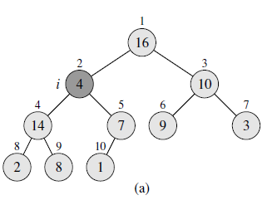
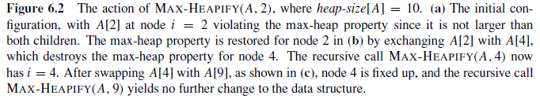
Algoritma Heapify

Slide 33
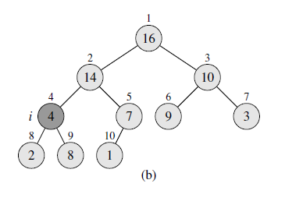
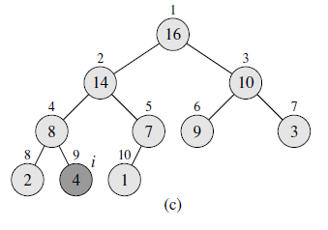
Algoritma Heapify

Slide 34
Pembuatan Heap Tree
BUILD-MAX-HEAP(A)
heap-size[A] ← length[A]
for i ← length[A]/2 downto 1
do MAX-HEAPIFY(A, i )

Slide 35
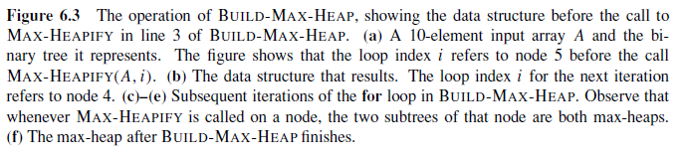
Pembuatan Heap Tree

Slide 36
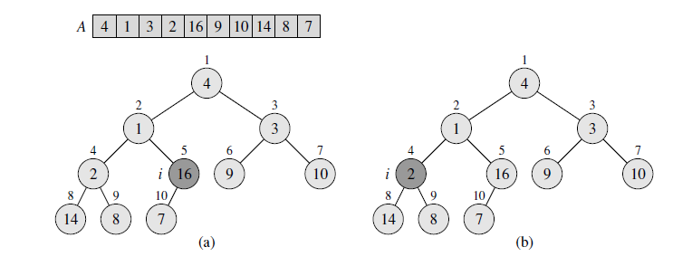
Pembuatan Heap Tree

Slide 37
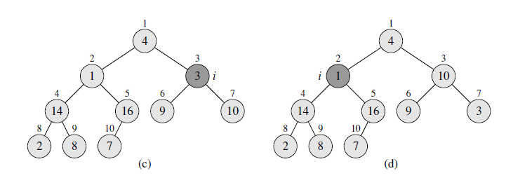
Pembuatan Heap Tree

Slide 38
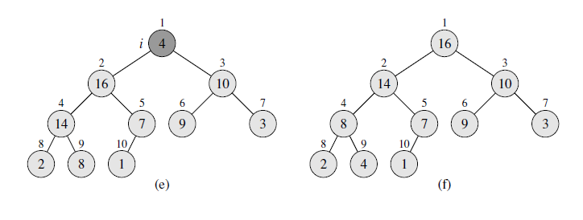
Pembuatan Heap Tree

Slide 39
Algoritma Heapsort
HEAPSORT(A)
BUILD-MAX-HEAP(A)
for i ← length[A] downto 2
do exchange A[1] ↔ A[i ]
heap-size[A] ← heap-size[A] − 1
MAX-HEAPIFY(A, 1)

Slide 40
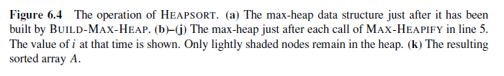
Heapsort

Slide 41
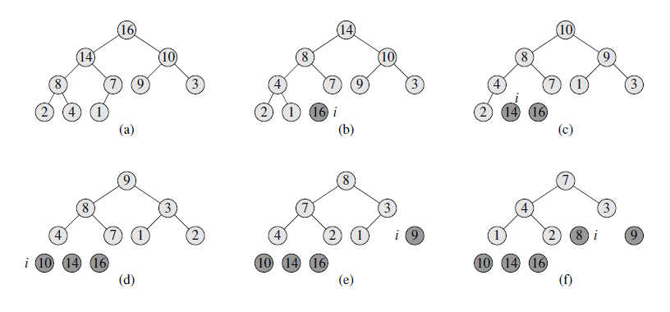
Heapsort

Slide 42
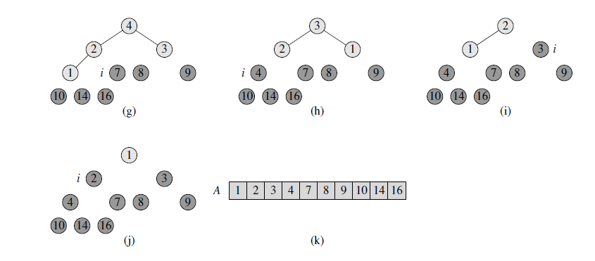
Heapsort

Slide 43
Penghapusan pada Heaptree
0
I
1
9
8
2
3
7
4
6
5
5
2
6
7
1
4
8
3
9
3
0
1
9
2
II
8
3
7
4
6
5
5
2
6
7
1
4
8

Slide 44
Penghapusan pada Heaptree
9
0
III
1
3
2
8
3
7
4
6
5
5
2
6
7
1
4
8
9
0
1
7
2
8
IV
6
3
3
4
5
5
2
6
7
1
4
8

Slide 45
Penghapusan pada Heaptree
9
0
V
1
7
2
8
3
4
4
6
5
5
2
6
7
1
3
8
Bentuklah sebuah heap tree dari masukan berikut :
2, 4, 5, 7, 3, 10, 8, 1, 9, 6 dengan prioritas pada
nilai yang lebih besar !

Slide 46
BINARY SEARCH TREE

Slide 47
Binary Search Tree
For every node X in the tree, the values of all the keys in the left subtree are smaller than the key in X and the values of all the keys in the right subtree are larger than the key in X
The binary-search-tree property allows us to print out all the keys in a binary search tree in sorted order by inorder tree walk.

Slide 48
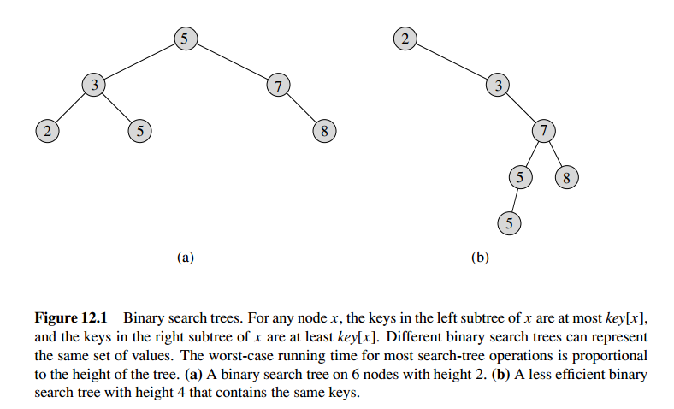

Slide 49
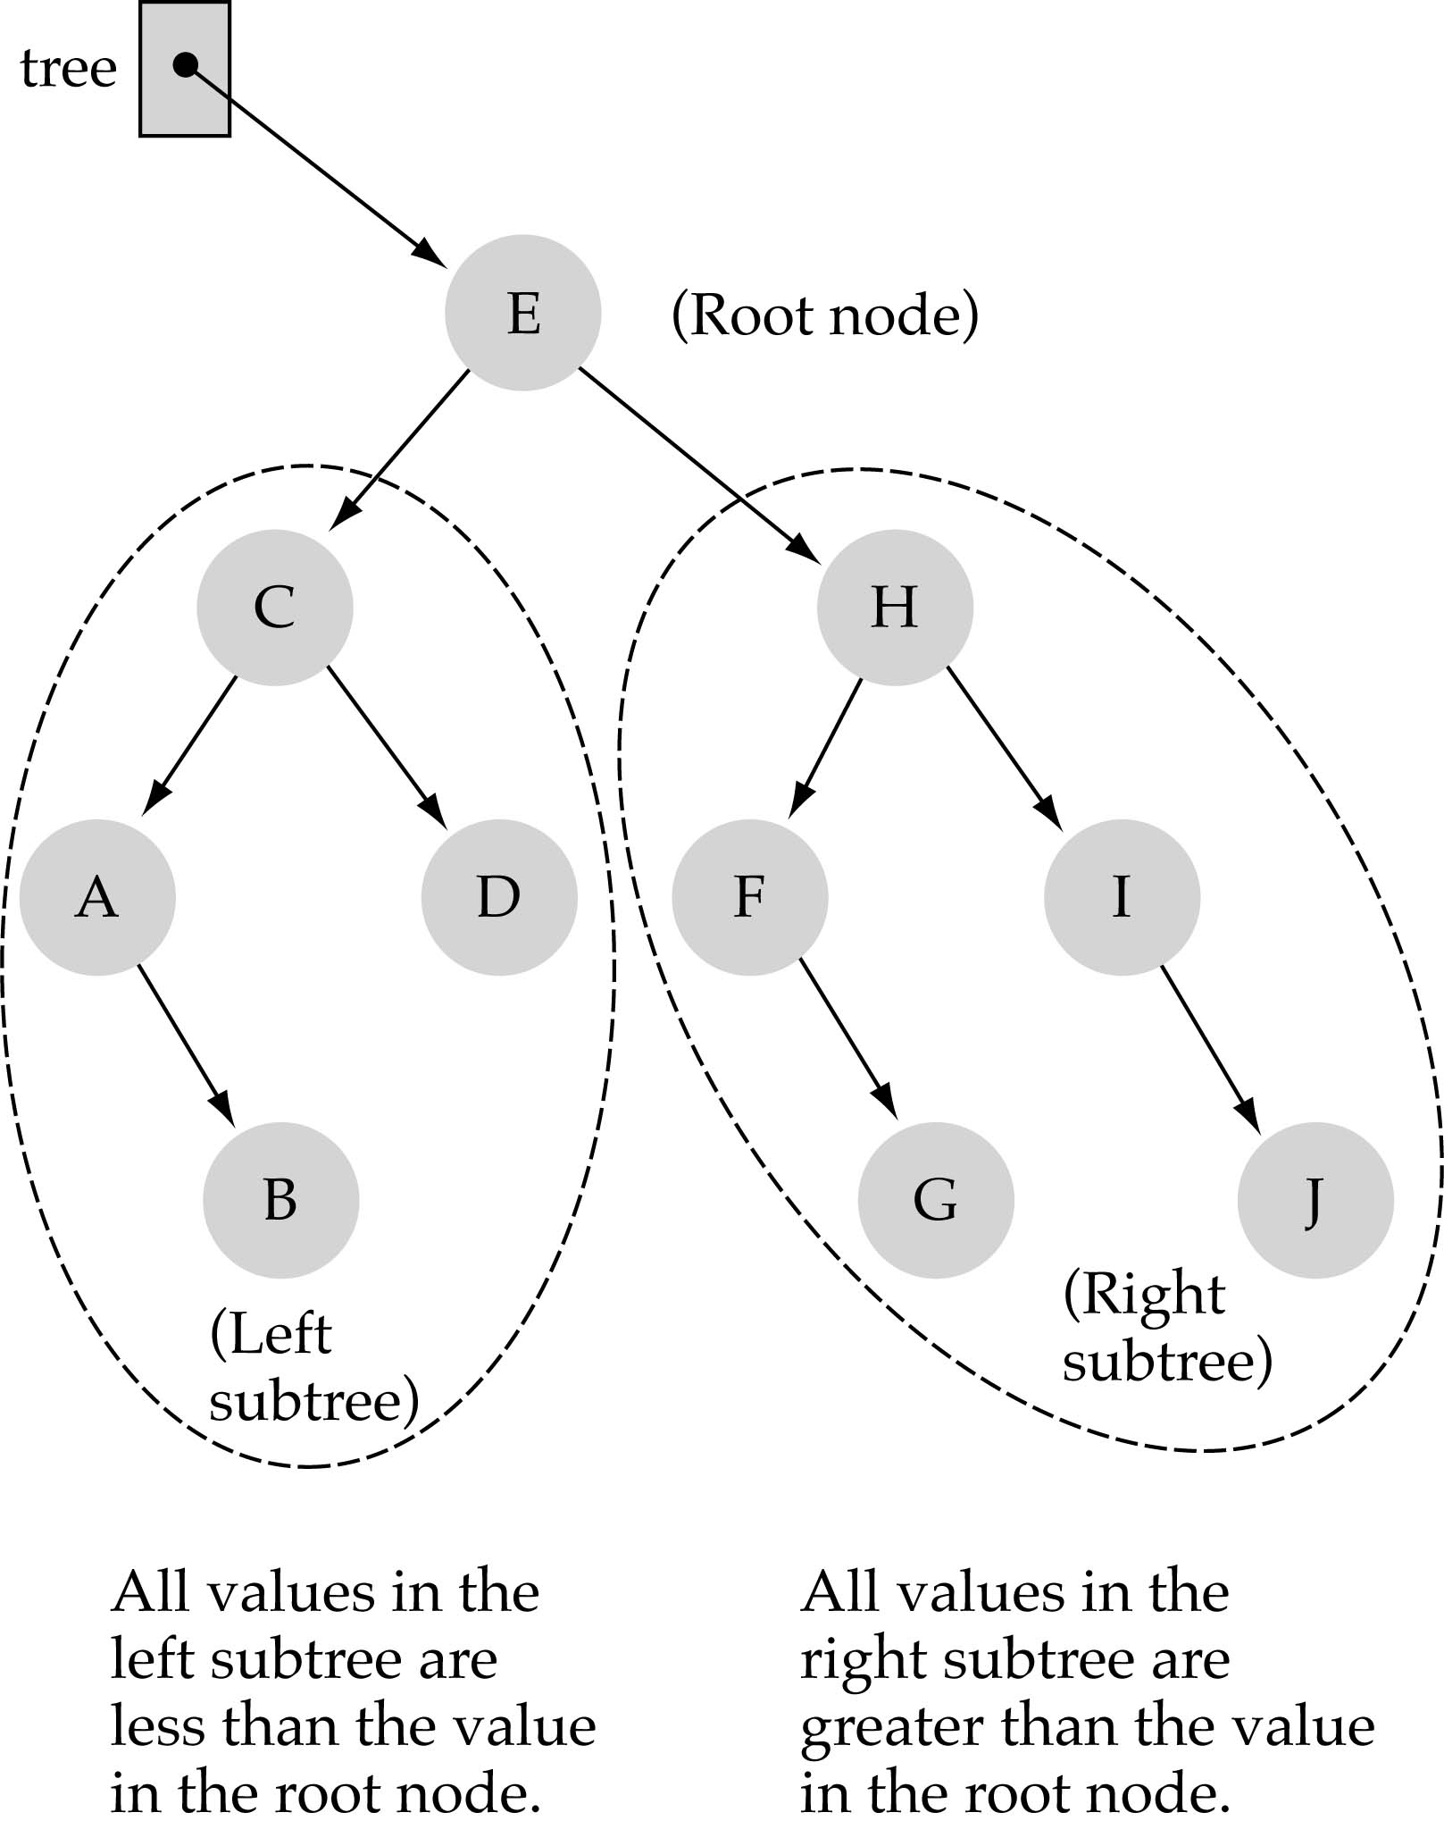
Binary Search Trees (BSTs)
In a BST, the value stored at the root of a subtree is greater than any value in its left subtree and less than any value in its right subtree

Slide 50
Binary Search Trees (BSTs)
Where is the smallest element?
Ans: leftmost element
Where is the largest element?
Ans: rightmost element

Slide 51
operasi pada BST
Searching
Insert
Delete
Find Minimum
Find Maximum
Look up Successor
Look up Predecessor

Slide 52
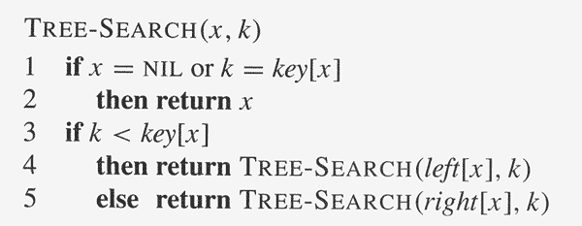
Algoritma Searching

Slide 53
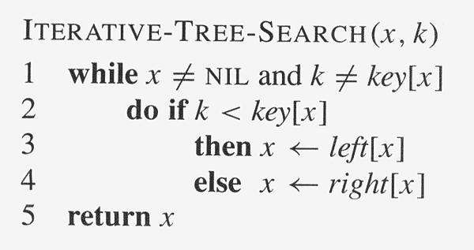
Algoritma Searching

Slide 54
How to search a binary search tree?
(1) Start at the root
(2) Compare the value of the item you are searching for with the value stored at the root
(3) If the values are equal, then item found; otherwise, if it is a leaf node, then not found

Slide 55
How to search a binary search tree?
(4) If it is less than the value stored at the root, then search the left subtree
(5) If it is greater than the value stored at the root, then search the right subtree
(6) Repeat steps 2-6 for the root of the subtree chosen in the previous step 4 or 5

Slide 56
Find Minimum / Maximum
An element in a binary search tree whose key is a minimum can always be found by following left child pointers from the root until a NULL is encountered
The pseudocode for TREE-MAXIMUMis symmetric.
Kapan dipakai?
Menentukan Predecessor / Successor

Slide 57
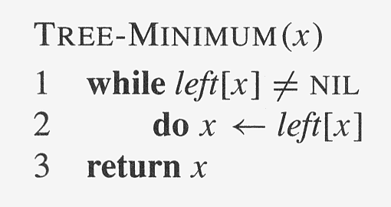
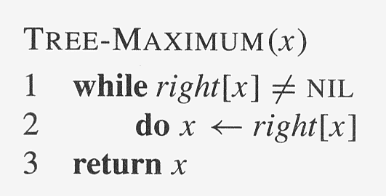

Slide 58
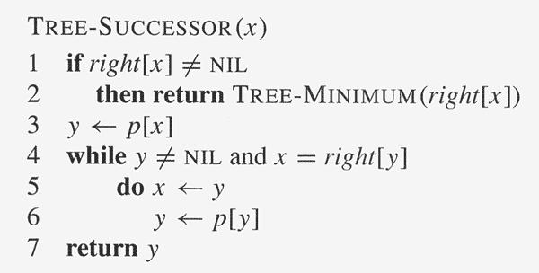

Slide 59
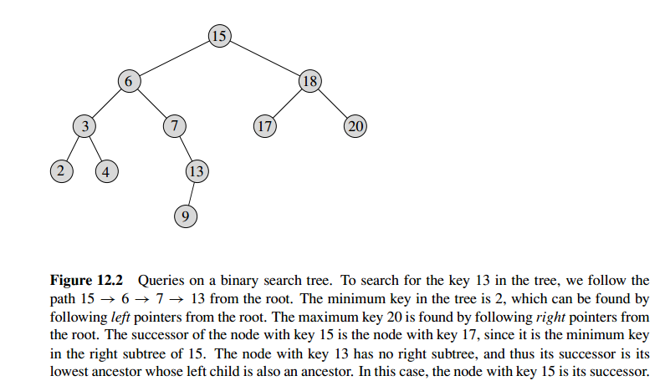

Slide 60
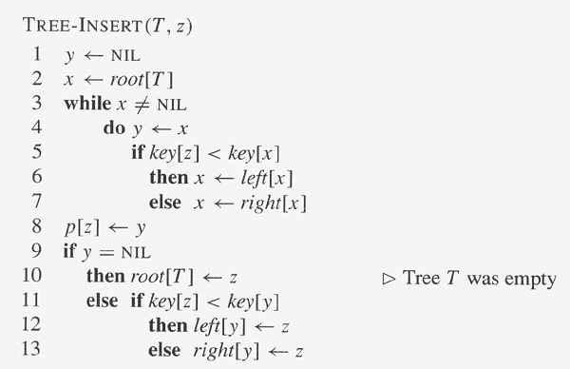
Insertion

Slide 61
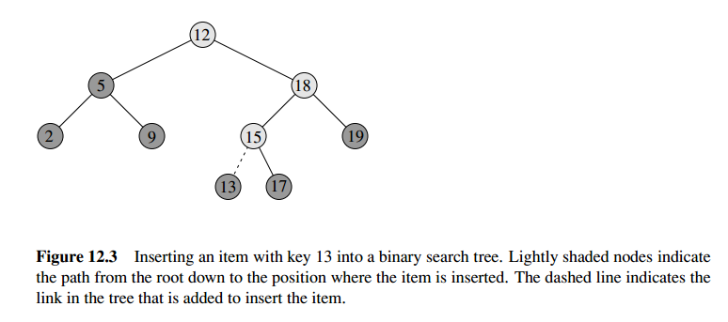

Slide 62
Insertion
Penyisipan sebuah elemen baru dalam binary search tree, elemen tersebut pasti akan menjadi leaf
Insert X into a binary search tree:
n start from the root.
If the value of X is less than the value of the root, then X should be inserted on the left sub-tree.
On the other hand, if the value of X is greater than the value of the root, then X should be inserted on the right sub-tree.
Remember that, a sub tree is also a tree. So, the problem to insert an element in the sub-tree is same as the problem to insert an element in the root.
Recursive approach.

Slide 63
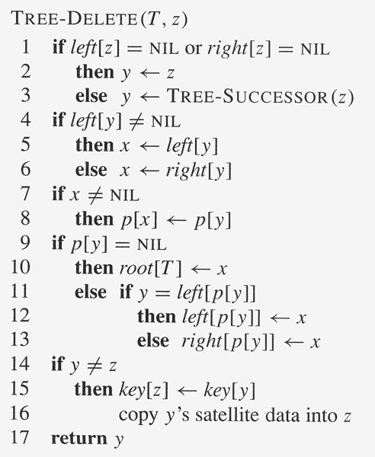
Deletion
Deletion in Binary Search Tree

Slide 64
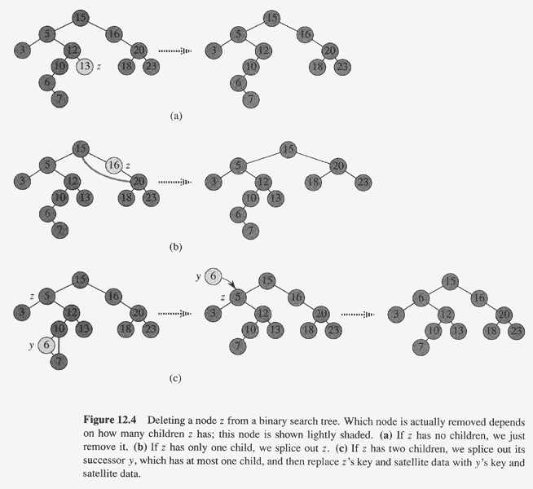

Slide 65
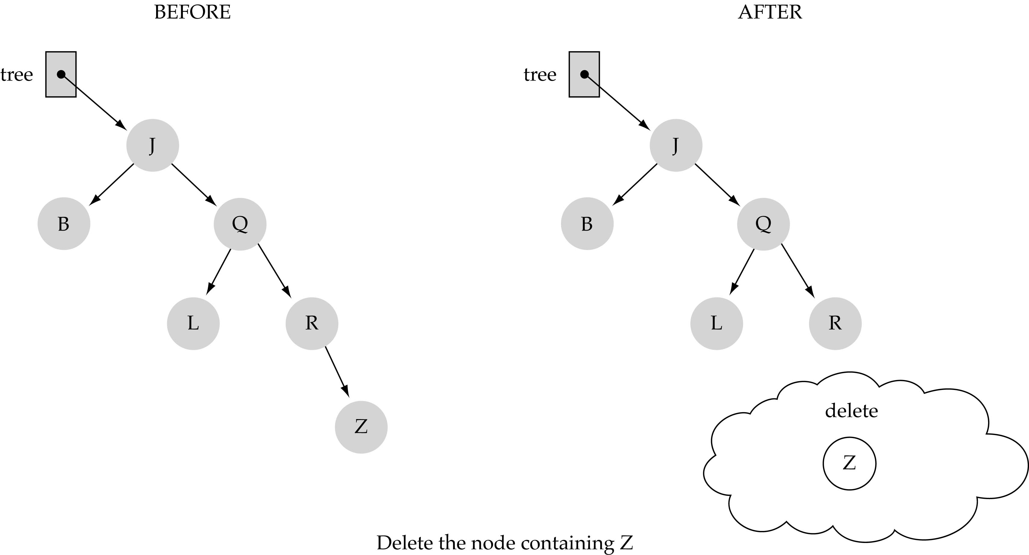
(1) Deleting a leaf

Slide 66
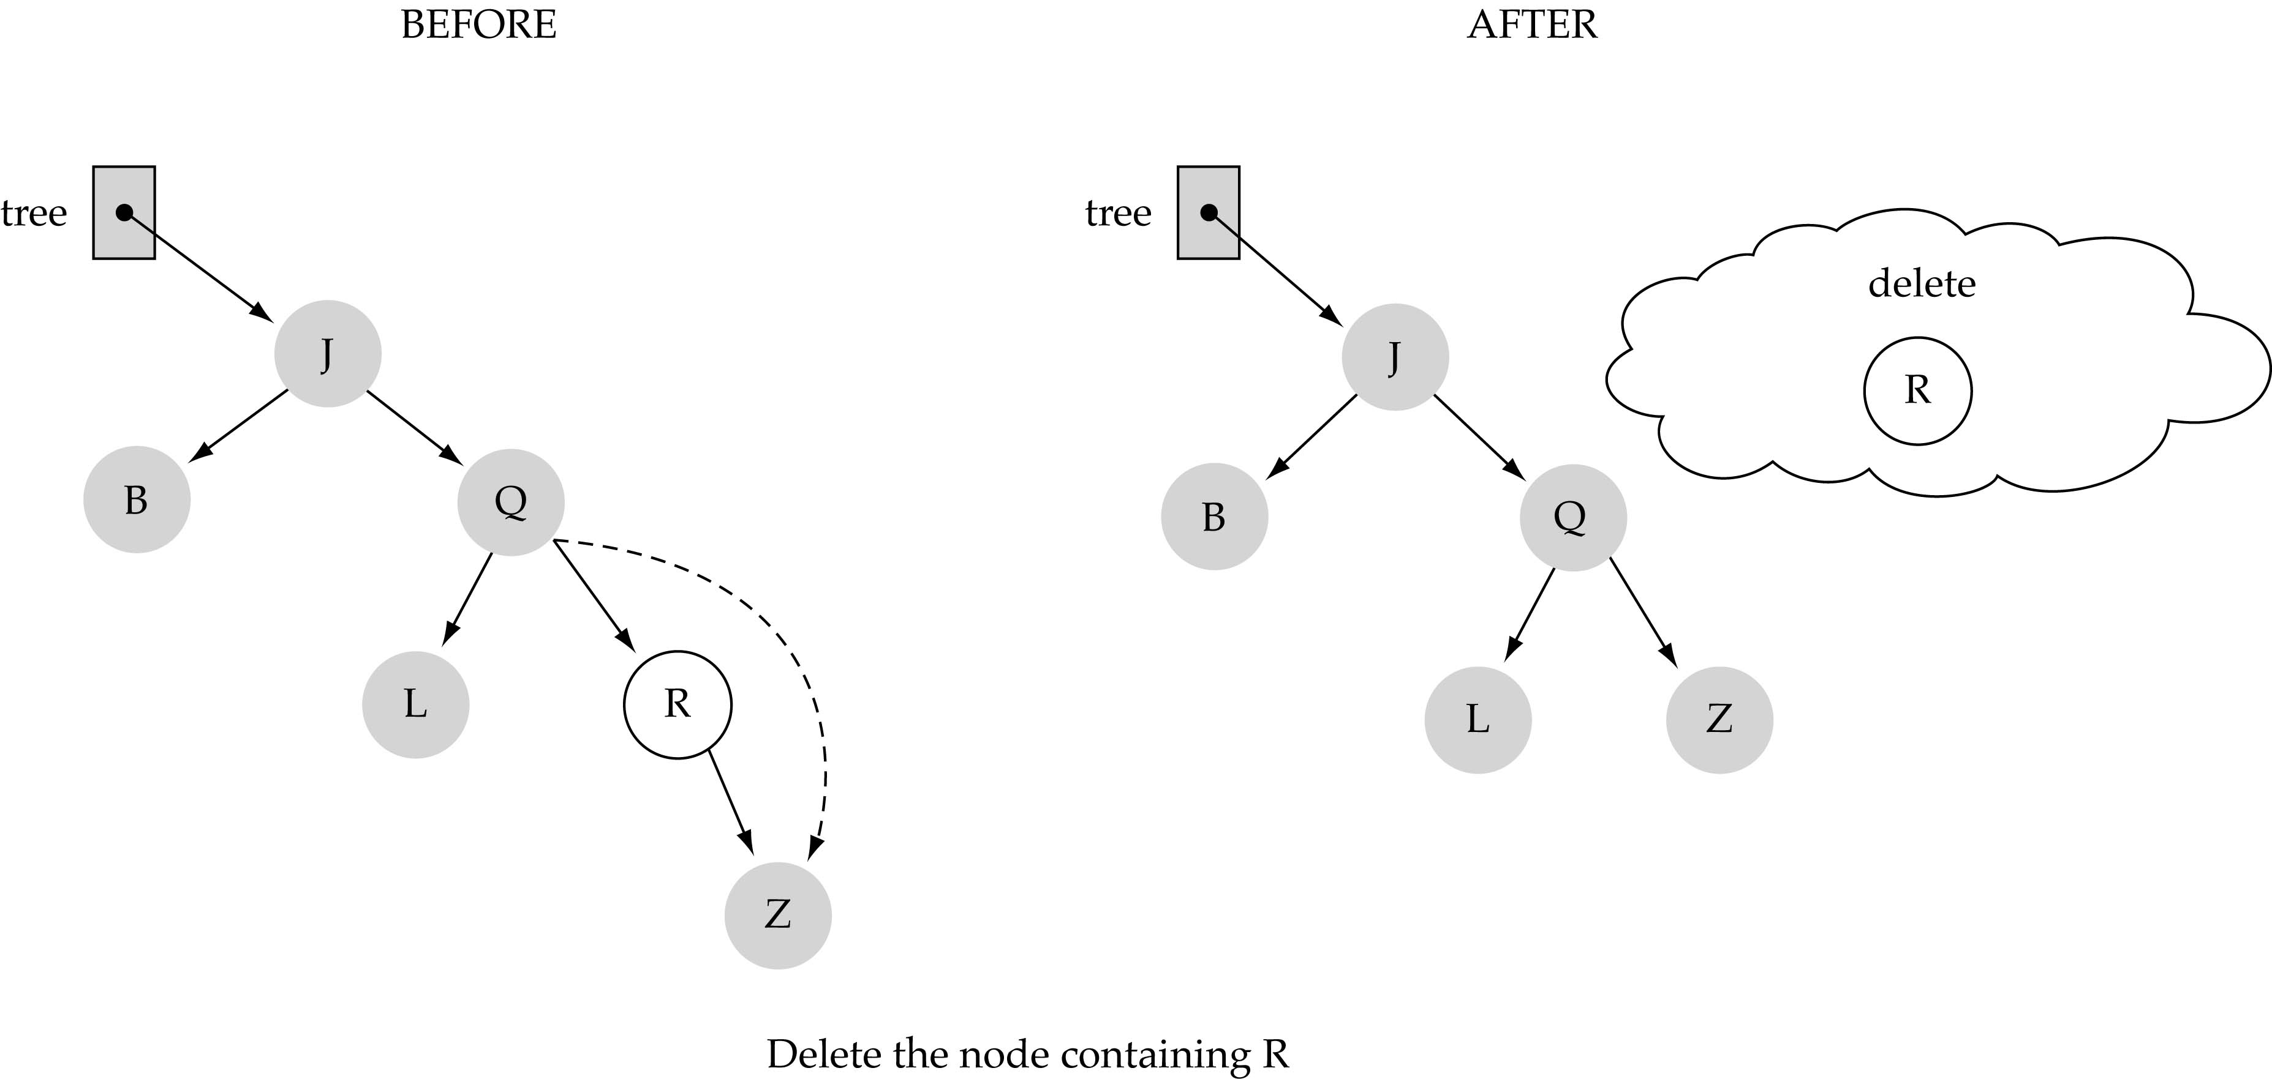
(2) Deleting a node with only one child

Slide 67
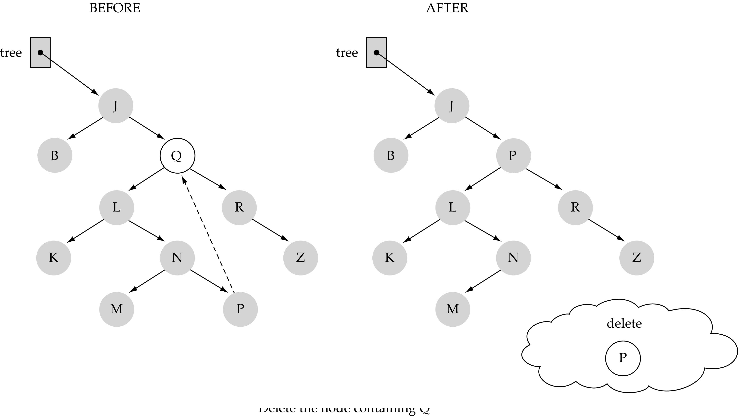
(3) Deleting a node with two children

Slide 68
(3) Deleting a node with two children (cont.)
Find predecessor in order (i.e., rightmost node in the left subtree)/ successor in order (i.e., leftmost node in the right subtree)
Swap the data of the node to be deleted with predecessor's / successor’s data
Delete predecessor/successor node

Slide 69
References
Tjokorda Agung Budi Wirayuda, “PI1043 Struktur Data: Struktur Data Tree”.
Shelvie Nidya Neyman, “Struktur Data Tree”. Slide Struktur Data Program Diploma IPB
Denny, “Struktur Data & Algoritme - Tree”, Fakultas Ilmu Komputer Universitas Indonesia 2001
Cormen, T.H et all, “Introduction to Algorithms”, 2nd edition, Mc-Graw Hill Book, 2001

